Slide 1
স্বাগতম

Slide 2
পরিচিতি
মান সম্মত শিক্ষা, উন্নত জাতি গঠনে সহায়ক
৫০ মিনিট
৯ম
শ্রেণি
গনিত
মোঃ ওয়াহেদ আলী,
সহকারি শিক্ষক,
নুরপুর বালিকা উচ্চ বিদ্যালয়।
নুরপুর, নাসিরনগর, ব্রাহ্মণবাড়িয়া।

Slide 3
x-y = 4 এবং x+y = 6 সমীকরণ দুইটির চলক কয়টি ।
x-y = 4 ...............(1)
উপরোক্ত সম্পর্ক থেকে নিচের ছকটি পূরণ কর
x | y
5 | ?
x+y = 6 ...............(2)
এই সম্পর্ক থেকে নিচের ছকটি পূরণ কর
x | y
5 | ??
x=5 হলে y=1 এই একই মান দ্বারা উভয় সমীকরণ সিদ্ধ
x ও y এর কোন একই মান দ্বারা উভয় সমীকরণ সিদ্ধ হলে সমীকরণসমূহকে একত্রে কী বলা হয়
সরল সহসমীকরণ

Slide 4
পাঠ শিরোনাম
দুই চলকবিশিষ্ট সরল সহসমীকরণের সমাধান যোগ্যতা

Slide 5
শিখনফল
এই পাঠ শেষে শিক্ষার্থীরা......
দুই চলকবিশিষ্ট সরল সহসমীকরণের সঙ্গতি যাচাই করতে পারবে ।
দুই চলকবিশিষ্ট দুইটি সমীকরণের পরস্পর নির্ভরশীলতা যাচাই করতে পারবে ।

Slide 6
2x+y =12 ...............(1)
(1) নং সমীকরণ থেকে x ও y এর কতকগুলো মান পাওয়া যায়
x
-2
0
3
5
……
Y
16
12
6
2
……
-
2
0
3
5
মানগুলোর উপর ক্লিক করি ।
সমীকরণটির অসংখ্য সমাধান আছে।
তার মধ্যে চারটি সমাধান (-2,16), (0,12), (3,6), (5,2)

Slide 7
x-y =3 ...............(2)
(2) নং সমীকরণ থেকে x ও y এর কতকগুলো মান পাওয়া যায় ।
x
-2
0
3
5
……
Y
-5
-3
0
2
……
-
2
0
3
5
মানগুলোর উপর ক্লিক করি ।
সমীকরণটির অসংখ্য সমাধান আছে।
তার মধ্যে চারটি সমাধান (-2,-5), (0,-3), (3,0), (5,2)

Slide 8
2x+y =12 ...........(1)
x-y =3 ...............(2)
যদি আলোচ্য সমীকরণ দুইটিকে একত্রে জোট হিসেবে ধরা হয়, তবে একমাত্র (5,2) দ্বারা উভয় সমীকরণ যুগপৎ সিদ্ধ হয় । আর অন্য কোনো মান দ্বারা উভয় সমীকরণ যুগপৎ সিদ্ধ হবে না ।
অতএব, সমীকরণজোট 2x+y =12 এবং x-y =3 এর
সমাধান ( x,y) =(5,2)

Slide 9
একক কাজ
x-y+1=0 ও 2x+y-3=0 সমীকরণদ্বয়ের প্রত্যেকের পাঁচটি করে সমাধান লেখ যেন তন্মধ্যে সাধারণ সমাধানটিও থাকে ।

Slide 10
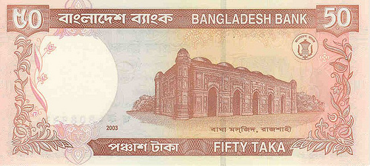
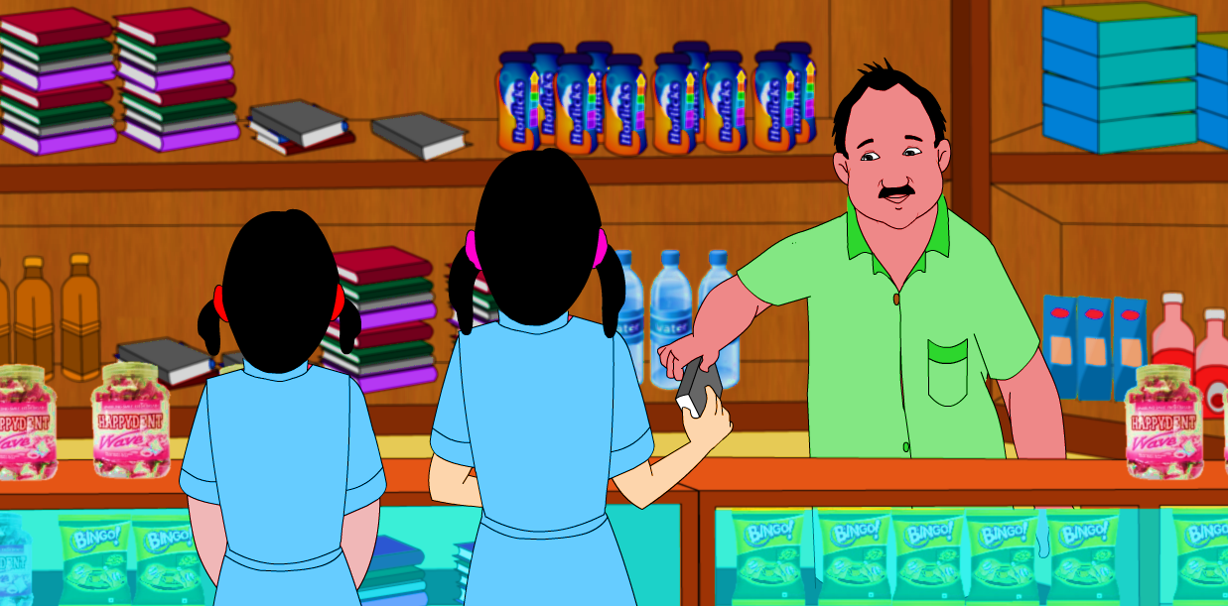
রুমির ক্রয়কৃত প্রতিটি খাতার মূল্য x এবং প্রতিটি কলমের মূল্য y টাকা ধরে সমীকরণ গঠন কর
2x + y = 50 ………(1)

Slide 11
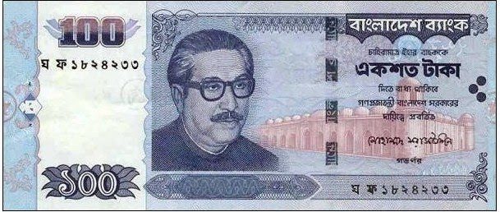
রুমির ক্রয়কৃত প্রতিটি খাতার মূল্য x এবং প্রতিটি কলমের মূল্য y টাকা ধরে সমীকরণ গঠন কর
4x + 2y = 100 ………(2)

Slide 12
1
50
2x + y = 50 …(1)
2
4
2
100
4x + 2y = 100 …(2)
বা $\frac{1}{2}$
সমীকরণদ্বয়ে x এর সহগের অনুপাত কত ।
সমীকরণদ্বয়ে y এর সহগের অনুপাত কত ।
সমীকরণদ্বয়ে ধ্রুব সংখ্যার অনুপাত কত ।
সমীকরণদ্বয় থেকে প্রাপ্ত x ও y এর সহগের অনুপাতের সাথে ধ্রুব সংখ্যার অনুপাতের সম্পর্ক কী ।
$$\frac{2}{4}=\frac{1}{2}=\frac{50}{100}$$
বা$\frac{2}{4}=\frac{1}{2}=\frac{1}{2}$
সমীকরণদ্বয়ের সম্পর্ক থেকে আমরা কি সিদ্ধান্তে উপণীত হতে পারি ।
উপরোক্ত সমীকরণ জোট পরস্পর নির্ভরশীল এবং সঙ্গতিপূর্ন এবং সমাধান আছে অসংখ্য ।
ক্লিক করি

Slide 13
সমাপতিত

Slide 14
2x + y = 50…(1)
2
1
50
4
2
90
4x + 2y = 90 ......(2)
বা $\frac{1}{2}$
সমীকরণদ্বয়ে x এর সহগের অনুপাত কত ।
সমীকরণদ্বয়ে y এর সহগের অনুপাত কত ।
সমীকরণদ্বয়ে ধ্রুব সংখ্যার অনুপাত কত ।
সমীকরণদ্বয় থেকে প্রাপ্ত x ও y এর সহগের অনুপাতের সাথে ধ্রুব সংখ্যার অনুপাতের সম্পর্ক কী ।
$$\frac{2}{4}=\frac{1}{2}≠\frac{50}{90}$$
বা$\frac{2}{4}=\frac{1}{2}≠\frac{5}{9}$
সমীকরণদ্বয়ের সম্পর্ক থেকে আমরা কি সিদ্ধান্তে উপণীত হতে পারি ।
উপরোক্ত সমীকরন জোট পরস্পর অসঙ্গতিপূর্ন এবং অনির্ভরশীল এবং সমাধান নেই ।
ক্লিক করি

Slide 15
সমান্তরাল

Slide 16
70
3x +2 y = 70 ………(1)
3
2
2
3
55
2x + 3y = 55 ………(2)
বা $\frac{1}{2}$
সমীকরণদ্বয়ে x এর সহগের অনুপাত কত ।
সমীকরণদ্বয়ে y এর সহগের অনুপাত কত ।
বা $\frac{14}{11}$
সমীকরণদ্বয়ে ধ্রুব সংখ্যার অনুপাত কত ।
সমীকরণদ্বয় থেকে প্রাপ্ত x ও y এর সহগের অনুপাতের সাথে ধ্রুব সংখ্যার অনুপাতের সম্পর্ক কী ।
$$\frac{3}{2}≠\frac{2}{3}≠\frac{70}{55}$$
বা$\frac{3}{2}≠\frac{2}{3}≠\frac{14}{11}$
সমীকরণদ্বয়ের সম্পর্ক থেকে আমরা কি সিদ্ধান্তে উপণীত হতে পারি ।
উপরোক্ত সমীকরন জোট পরস্পর সঙ্গতিপূর্ন এবং পরস্পর অনির্ভরশীল এবং সমাধান আছে একটিমাত্র।
ক্লিক করি

Slide 17
পরস্পরছেদী

Slide 18
চার্ট
 | সমীকরণ জোট | সহগ ও ধ্রুবক পদ তুলনা | সঙ্গতিপূর্ণ/অসঙ্গতিপূর্ন | পরস্পর নির্ভরশীল/ অনির্ভরশীল | সমাধান আছে (কয়টি)/ নেই
(i) | $$a_{1}x+b_{1}y=c_{1}$$ $$a_{2}x+b_{2}y=c_{2}$$ | $\frac{a_{1}}{a_{2}}$ ≠ $\frac{b_{1}}{b_{2}}$ | সঙ্গতিপূর্ণ | অনির্ভরশীল | আছে (একটিমাত্র)
(ii) | $$a_{1}x+b_{1}y=c_{1}$$ $$a_{2}x+b_{2}y=c_{2}$$ | $\frac{a_{1}}{a_{2}}$ = $\frac{b_{1}}{b_{2}}$ =$\frac{c_{1}}{c_{2}}$ | সঙ্গতিপূর্ণ | নির্ভরশীল | আছে (অসংখ্য)
(iii) | $$a_{1}x+b_{1}y=c_{1}$$ $$a_{2}x+b_{2}y=c_{2}$$ | $\frac{a_{1}}{a_{2}}$ = $\frac{b_{1}}{b_{2}}$ ≠ $\frac{c_{1}}{c_{2}}$ | অসঙ্গতিপূর্ণ | অনির্ভরশীল | নেই
Notes:
শ্রেনী কক্ষে বাস্তব উপকরণ হিসাবে পোষ্টার পেপারে তৈরি করা যেতে পারে । এই জন্যই হাইড করা আছে ।

Slide 19
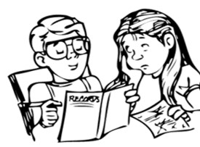
জোড়ায় কাজ
ছকটি পূর্ণ কর
সমীকরণ জোট $$a_{1}x+b_{1}y=c_{1}$$ $$a_{2}x+b_{2}y=c_{2}$$ | $$\frac{a_{1}}{a_{2}}$$ | $$\frac{b_{1}}{b_{2}}$$ | $$\frac{c_{1}}{c_{2}}$$ | অনুপাতগুলোর মধ্যে সম্পর্ক | সঙ্গতিপূর্ণ/অসঙ্গতিপূর্ন | পরস্পর নির্ভরশীল/ অনির্ভরশীল | সমাধান আছে (কয়টি)/ নেই
x+y =1 3x-3y = 2
x+y =1 3x+3y = 3
5x+5y = 8 3x+3y=1
x+y = 0 3x-3y = 0

Slide 20
মূল্যায়ন
কুইজ

Slide 21
বাড়ির কাজ
x+3y =1 এবং 2x-5y = 3 সমীকরণজোট দুইটি সমঞ্জস/ অসমঞ্জস, নির্ভরশীল/অনির্ভরশীল কি না ব্যাখ্যা কর এবং এদের সমাধানের সংখ্যা নির্দেশ কর ।

Slide 22
বাণী চিরন্তণী
“ স্বপ্ন সেটা নয় যেটা মানুষ, ঘুমিয়ে ঘুমিয়ে দেখে; স্বপ্ন সেটাই যেটা পূরনের প্রত্যাশা, মানুষকে ঘুমাতে দেয় না। ”
এ পি জে আব্দুল কালাম
“ যদি তুমি তোমার কাজকে স্যালুট কর, দেখো তোমায় আর কাউকে স্যালুট করতে হবে না। কিন্তু তুমি যদি তোমার কাজকে অসম্মান কর, অমর্যাদা কর, ফাঁকি দাও, তাহলে তোমায় সবাইকে স্যালুট করতে হবে। ” এ পি জে আব্দুল কালাম
“ একটি বই একশটি বন্ধুর সমান.. কিন্তু একজন ভালো বন্ধু পুরো একটি লাইব্রেরির সমান ” এ পি জে আব্দুল কালাম

